Slide 1
UNIVERSIDADE ABERTA DO SUS – UNASUS UNIVERSIDADE FEDERAL DE PELOTAS ESPECIALIZAÇÃO EM SAÚDE DA FAMÍLIA MODALIDADE À DISTÂNCIA
Melhoria da atenção ao pré-natal e puerpério, ESF Bairro Nova, Santo Ângelo/RS
Aluna: Bruna Burigo
Orientadora: Danieli B. da Silva
Janeiro de 2015

Slide 2
Introdução
Santo Ângelo: 76 mil habitantes
ESF Bairro Nova
Área
Equipe
Estrutura física

Slide 3
Problemas- Análise situacional
Má adesão das pacientes
Baixa cobertura
Preferência pelo serviço especializado
Desorganização agenda e serviço
Falta de busca ativa
Falta de capacitação dos profissionais
Falta de atividades de grupos
Registros inadequados
Pré-natal centrado na figura do médico
Dificuldade de inserção da saúde bucal no pré-natal

Slide 4
Justificativa
“O objetivo do acompanhamento pré-natal é assegurar o desenvolvimento da gestação, permitindo o parto de um recém-nascido saudável, sem impacto para a saúde materna, inclusive abordando aspectos psicossociais e as atividades educativas e preventivas(BRASIL,2012).”

Slide 5
Objetivos
Objetivo geral
Melhorar a atenção ao pré-natal e puerpério da ESF Bairro Nova, Santo Ângelo, RS.

Slide 6
Objetivos específicos
Pré-natal
Ampliar a cobertura do pré-natal;
Melhorar a qualidade da atenção ao pré-natal
Melhorar a adesão ao pré-natal;
Melhorar o registro do programa de pré-natal;
Realizar avaliação de risco;
Promover ações de saúde no pré-natal;

Slide 7
Puerpério
Ampliar a cobertura do puerpério;
Melhorar a qualidade da atenção ao puerpério;
Melhorar a adesão ao puerpério;
Melhorar o registro do programa de puérperas;
Realizar avaliação de risco;
Promover saúde no puerpério;

Slide 8
Saúde bucal
Ampliar a cobertura de primeira consulta odontológica no pré-natal;
Melhorar a qualidade da atenção à saúde bucal durante o pré-natal;
Melhorar a adesão ao atendimento odontológico no pré-natal;
Melhorar o registro das informações;
Promover ações de saúde bucal no pré-natal.

Slide 9
Metodologia
Adoção de protocolo - Atenção ao Pré-natal de Baixo Risco, Ministério da saúde, 2012.
Ficha-espelho
Planilha para monitorização mensal do serviço de pré-natal/puerpério/saúde bucal
Busca ativa
Atividades em grupo
Avaliação odontológica

Slide 10
Carteira de pré-natal, vacinação para as gestantes, dispensação de sulfato ferroso e ácido fólico, anticoncepção para o pós-parto.
Orientações à comunidade
Agilidade no atendimento
Capacitação da equipe
Ações nos 4 eixos pedagógicos (monitoramento e avaliação, organização e gestão do serviço, engajamento público e qualificação da prática clínica)

Slide 11
Resultados pré-natal
Meta: alcançar 50% de cobertura das gestantes da área no programa de pré-natal.

Slide 12
Meta: Garantir que 100% das gestantes tenham a primeira consulta de pré-natal no primeiro trimestre.

Slide 13
Meta: realizar pelo menos um exame ginecológico por trimestre em 100% das gestantes.

Slide 14
Meta: garantir que 100% das gestantes primeiro atendimento odontológico

Slide 15
Metas em que foi atingido resultados de 100%:
Pelo menos um exame de mamas
Solicitação de exames laboratoriais de acordo com protocolo
Prescrição de Sulfato Ferroso e Ácido Fólico conforme protocolo
Vacina antitetânica e hepatite B em dia
Avaliação odontológica
Busca ativa das faltosas

Slide 16
Registro na ficha espelho
Avaliação risco gestacional
Orientação nutricional durante a gestação
Promoção do aleitamento materno
Orientação sobre cuidados com o recém-nascido
Orientação sobre anticoncepção
Orientação sobre os riscos do tabagismo e do uso de álcool e drogas na gestação
Orientação sobre higiene bucal

Slide 17
Resultados puerpério
Meta: aumentar a cobertura das puérperas para 50%

Slide 18
Metas em que foi atingido 100% das puérperas:
Exame de mamas, abdome, exame psicológico e avaliação de intercorrências puerperais
Registro adequado
Avaliação do risco gestacional
Orientações sobre aleitamento materno, planejamento familiar e anticoncepção

Slide 19
Resultados saúde bucal
Meta: aumentar a proporção de gestantes com primeira consulta odontológica programática.

Slide 20
Meta: garantir a avaliação de gestantes com necessidade de consultas subsequentes.

Slide 21
Meta: Concluir tratamentos odontológicos para 100% das pacientes.

Slide 22
Metas que foi atingido a 100% das gestantes cadastradas
Orientação sobre os cuidados com a higiene bucal das pacientes e dos recém-nascidos
Orientação sobre dieta
Orientação sobre aleitamento materno.
Orientação sobre os riscos do tabagismo e do uso de álcool e drogas na gestação.
Registro de atendimento odontológico adequado.
Busca ativa de faltosas

Slide 23
Discussão
Importância da intervenção:
Para a equipe,
Para o serviço,
Para a comunidade.

Slide 24
Discussão
Rotina do serviço:
Ações plenamente incorporadas:
- Ampliação da cobertura
- Melhoria dos registros e qualificação da atenção
- Classificação de risco
- Implementamos pela primeira vez na UBS o grupo de gestantes e puérperas
Mudanças necessárias.

Slide 25
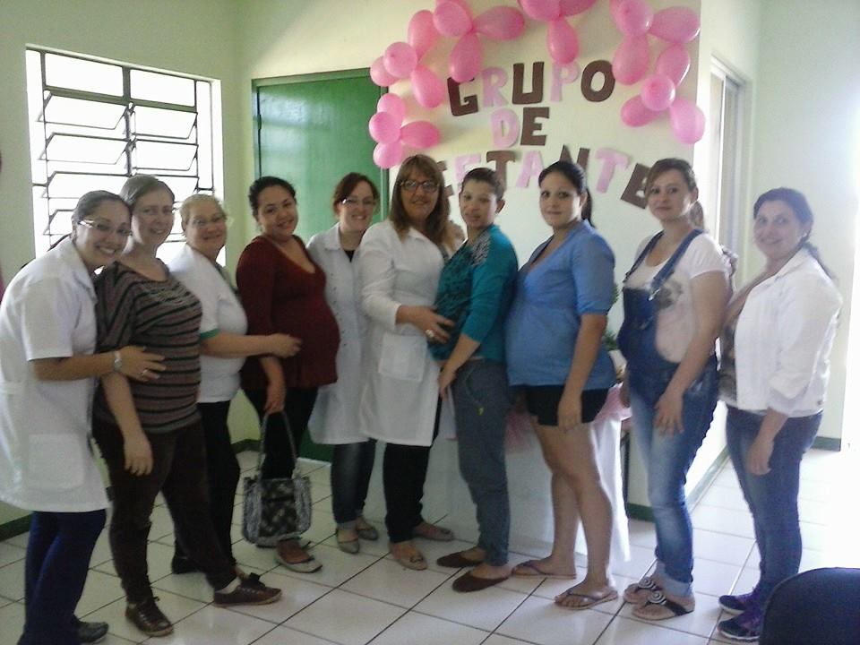

Slide 26
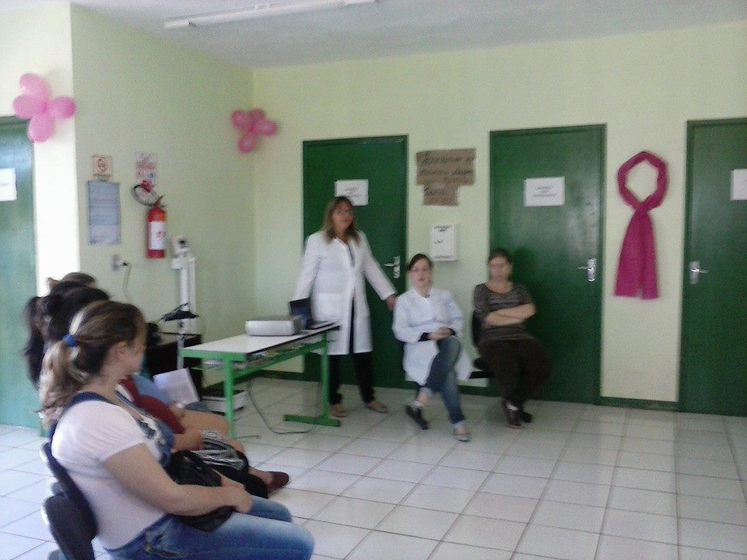

Slide 27
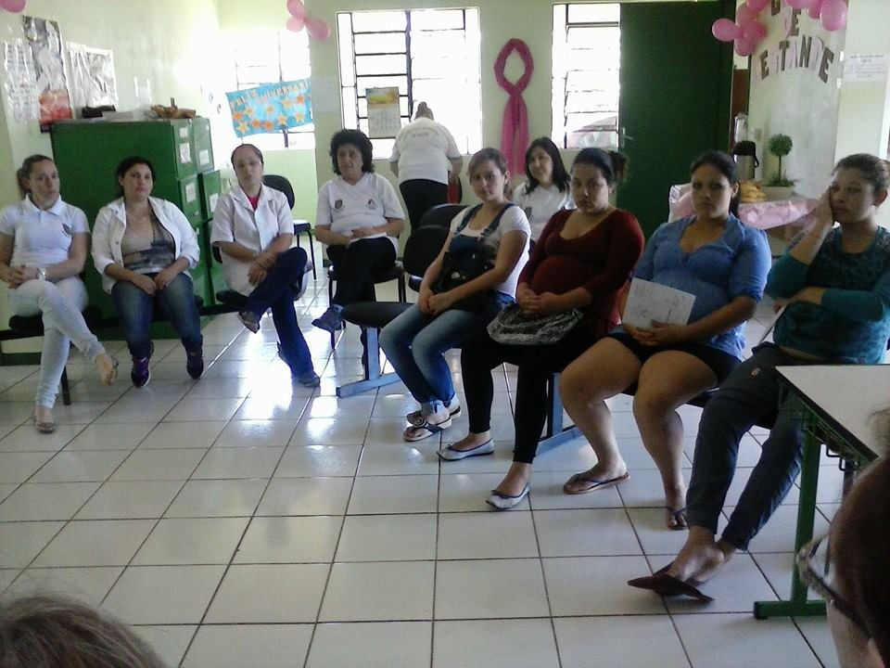
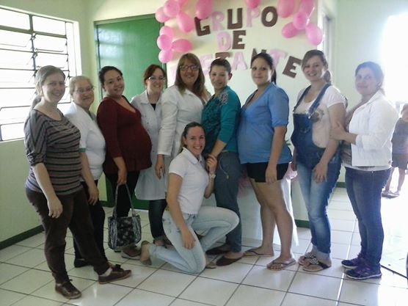

Slide 28
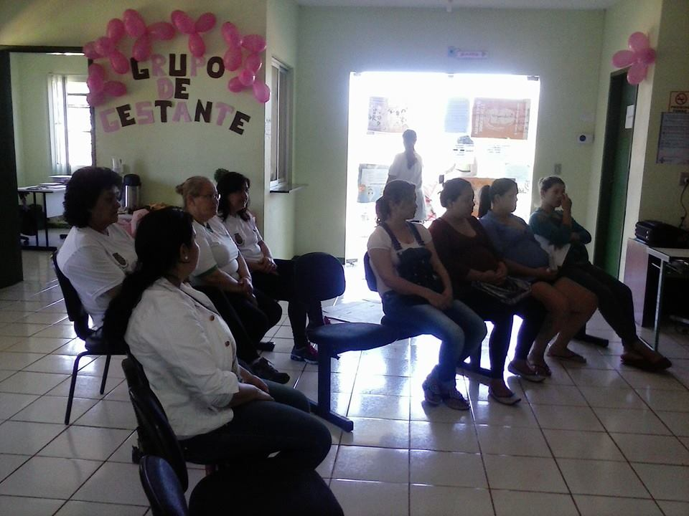

Slide 29
Reflexão crítica
Necessidade de capacitação
União da equipe e atribuições
Importância do apoio da gestão
Engajamento da comunidade
Incorporação definitiva da intervenção
Extensão para outros grupos, como hipertensos e diabéticos, idosos...

Slide 30
Referências
BRASIL, MINISTÉRIO DA SAÚDE. Caderno de Atenção Básica. Atenção ao pré-natal de baixo risco. Brasília: Editora MS, 2012.

Slide 31
Obrigada!

